Slide 1
Температура және газ сенсорлары жұмысымен танысу. «Ақылды үй» жобасы
Л.Н. Гумилев атындағы Еуразия ұлттық университеті
Лектор: Информатика кафедрасының доценті, PhD Карелхан Н.

Slide 2
Зерттеу:
1 топ
Реле дегеніміз не?
Жұмыс жасап принципі
2 топ
ШИМ дегеніміз не?
Жұмыс жасап принципі

Slide 3
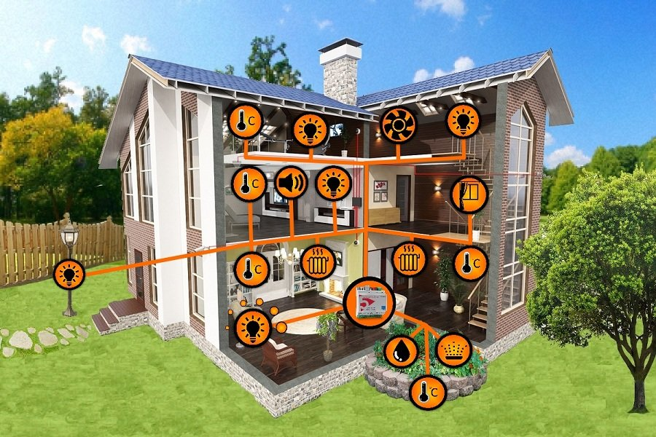
Пироэлектрикалық
сенсор, инфрақызыл
қозғалыс сенсоры
арқылы күзет дабылы
жүйесін жасадық
Температура және газ
сенсорлары арқылы
“жылы еден” және
қауіпсіздікке
байланысты газдың,
түтіннің шығуын
қадағалайтын
жүйе құрастырамыз

Slide 4
Алгоритм
Сенсордық қызметін білу
Қанша клеммасы бар және қалай электр тізбегіне қосылуын анықтау
Сенсорды басқаруға арналған командалар, функциялар атауын білу, қолдану
Тестілеу
NB!!!
кез келген
сенсормен
жұмыс жасау
барысында

Slide 5
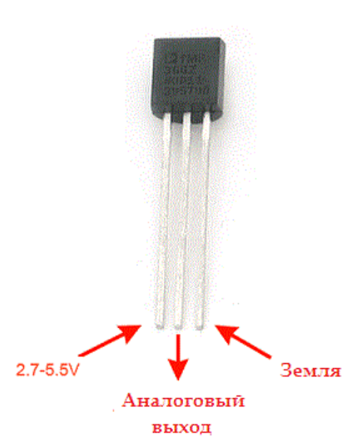
Температура датчигі TMP36
TMP36 аналогтық температура сенсоры -40 ° C-тан + 150 ° C-қа дейінгі температура көрсеткіштерін оңай алуға мүмкіндік береді.

Slide 6
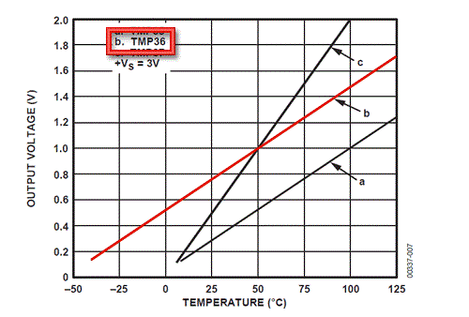
Кернеуді температураға айналдыру үшін келесі формуланы қолданыңыз (Vout милливольтпен өлшенеді):
Температура ° C = [Vout - 500] / 10
Мысалы, шығыс кернеуі 1В құрайды, яғни температура ((1000мВ - 500) / 10) = 50 ° С құрайды.

Slide 7
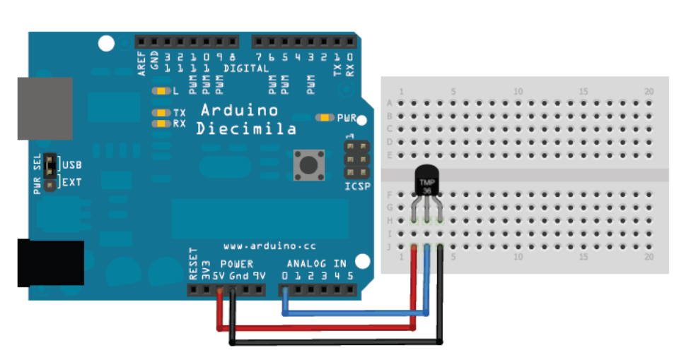
Ардуино платасына қосу сызбасы

Slide 8
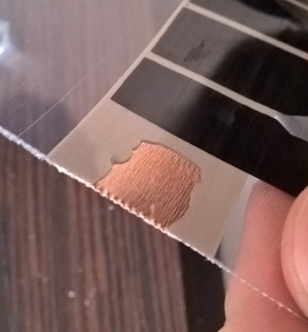
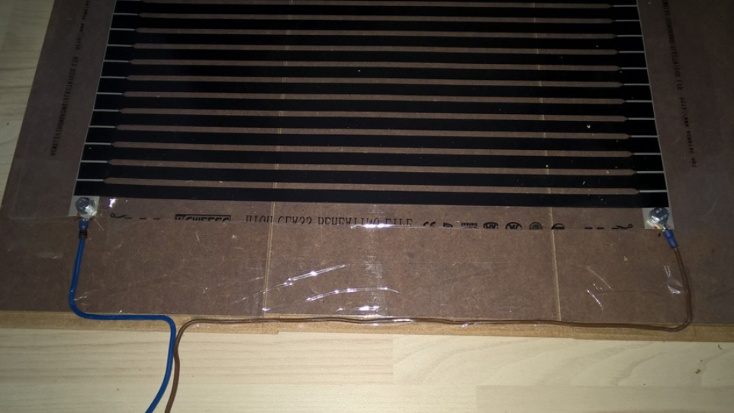
Жылы еден

Slide 9
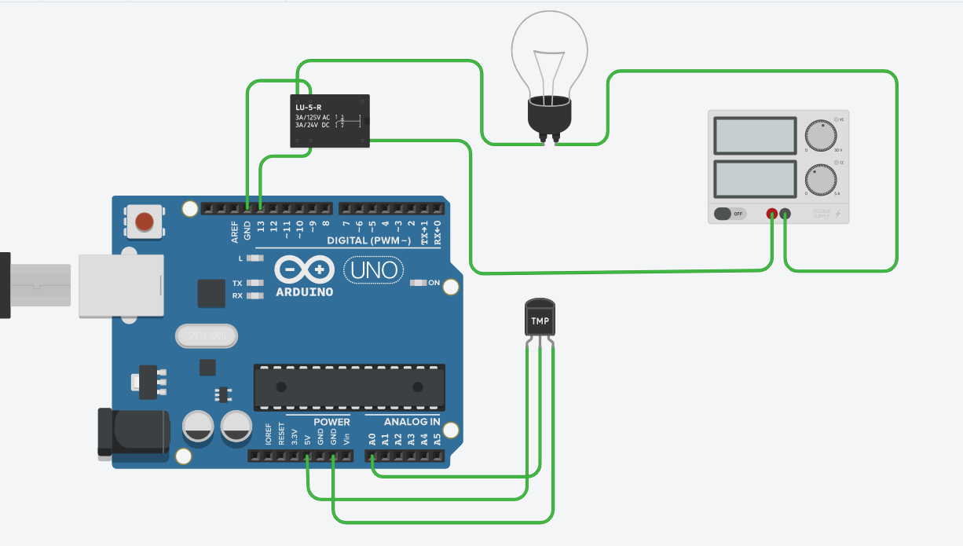
“Жылы еден” жобасының сызбасы
Қажетті құралдар: Ардуино, реле, лампа, тоқ көзі, TMP

Slide 10
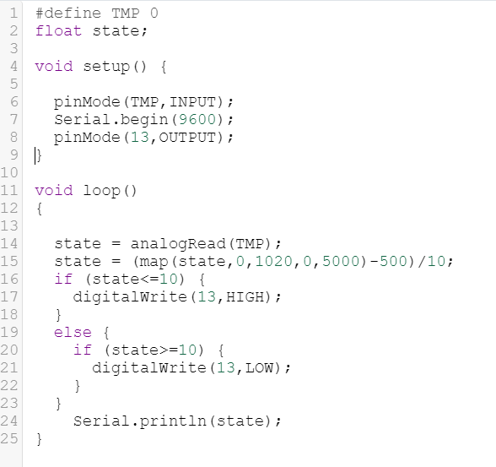
Бағдарлама

Slide 11
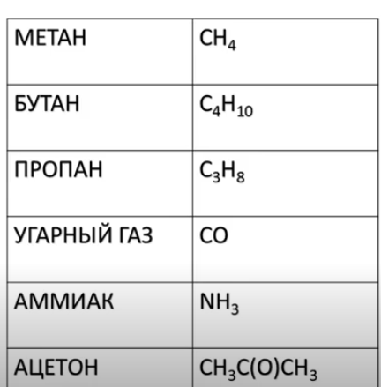
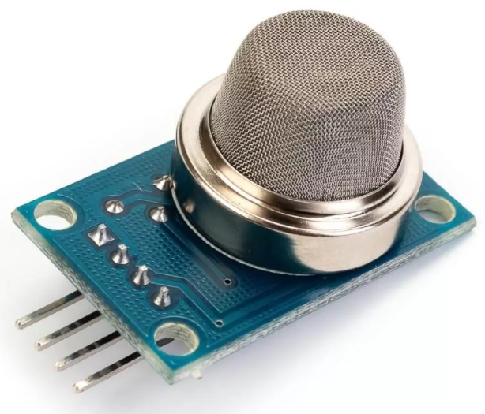
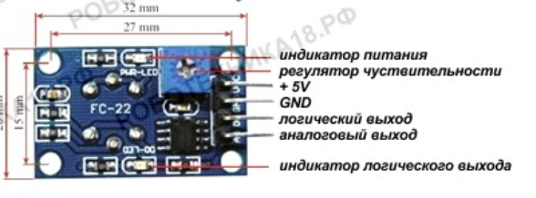
Газ датчигі

Slide 12
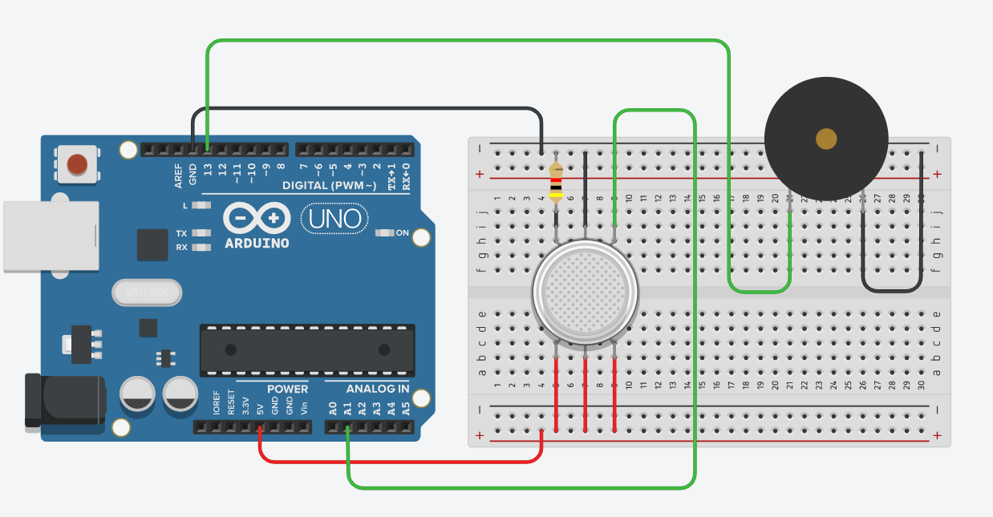
Сызбасы
Қажетті құралдар: Ардуино, газ датчигі, пьезоэлемент

Slide 13
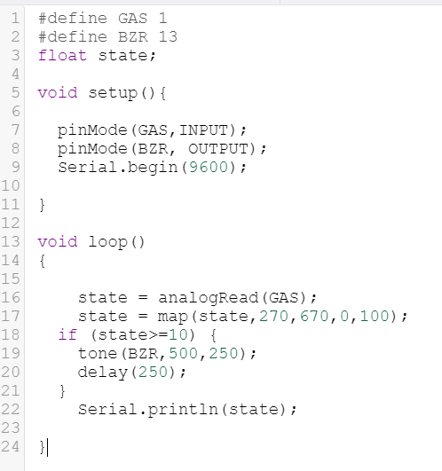
Бағдарлама

Slide 14
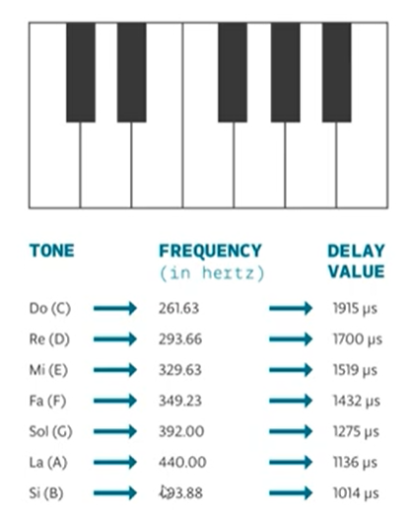
Тондармен жұмыс жасауға арналған параметрлер

Slide 15
Зерттеу тапсырмасы:
1 топ
Реле дегеніміз не?
Жұмыс жасап принципі
2 топ
ШИМ дегеніміз не?
Жұмыс жасап принципі
Үй тапсырмасы

